Slide 1

SEPTIEMBRE 2012
MAPEADOR
México

Slide 2
Objetivos
Contar con un sistema que permita la integración de nuevos clientes asociados a flujos previamente construidos y asignándoles mapas ad-hoc, para reducir el time to market
El Mapeador proporcionará la facilidad de reutilizar flujos y mapas previamente construidos que se podrán aplicar a entradas y respuestas, facilitando el alta de nuevos clientes sin que conlleve a largos y costosos desarrollos.
El Mapeador será multicanal, inicialmente se utilizará por el H2H tradicional vía transferencia de archivos y al H2H nuevo vía Webservices

Slide 3
Alcance
Inicialmente se analizaron 13 productos diferentes , reduciéndoles a 11 flujos
En el 3T12, BP y usuario, acordaron sólo incluir en una primera fase 2 productos del H2H Tradicional: Protección de cheques y Pagos SIT para reducir el tiempo de pruebas e implementación
El Mapeador alertará de posibles problemas en la herramienta vía correo electrónico, además de enviar sus propios eventos al tracking.
La herramienta de mapeo sólo podrá dar servicio a sistemas internos de la institución, no podrá proporcionar servicio a clientes u otros entes externos al banco de forma directa.

Slide 4
Alcance
La creación de nuevos flujos y mapas en la herramienta de mapeo estarán a cargo del área de DyD SWIFT y requerirán ser solicitados a través de un P950 o C100 según la complejidad del mismo, los tiempos de atención estarán sujetos a la siguiente tabla:
Componente | Tiempo construcción | Comentarios
Mapa | 5 días | Los 5 días comienzan a correr, toda vez que el requerimiento ha sido entendido y se entreguen todas las fuentes de información necesarias para poder llevar a cabo la construcción del mapa, más el tiempo que determine el usuario y BP para llevar a cabo las pruebas necesarias antes de llevar el nuevo mapa a producción.
Flujo | Según la complejidad | N/A
DyD SWIFT creará un formato para ser llenado por el usuario y/o BP, que facilitara el requerimiento de un nuevo mapa.

Slide 5
Procesos pricipales identificados Estandar de comunicacion
Para el alta de nuevos clientes, será necesaria la selección:
Un canal o punto de acceso
Un cliente
Un producto (Flujo)
La asignación de uno o más mapas
Alertamientos
La consulta de servicios nos permitirá la validación de los servicios definidos en el sistema.

Slide 6
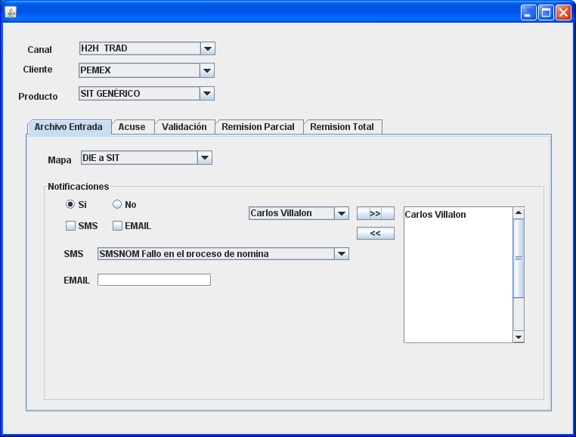
Procesos pricipales identificados Alta de procesos
El sistema presentará las pantallas de configuración de acuerdo al producto seleccionado, debiendo el usuario configurar las notificaciones y el mapa para cada uno de los pasos que tiene el flujo

Slide 7
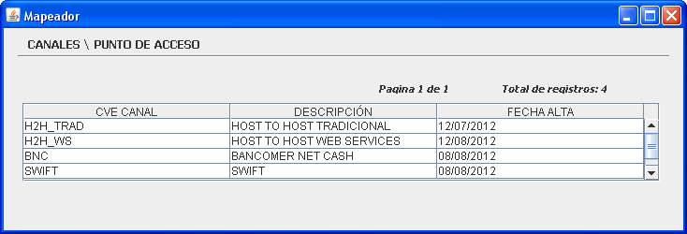
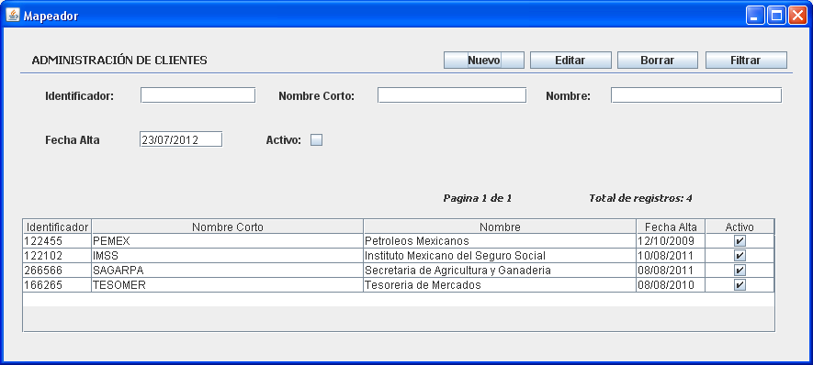
Procesos pricipales identificados Catalogos Base
El sistema basa su funcionalidad en catálogos de todos los componentes para que el usuario pueda interactuar con ellos y combinarlos libremente
Administración de los puntos de acceso al Mapeador
Se usará para identificar cual será el punto de entrada o salida para los flujos, ya que se pueden asignar dinámicamente
Administración de clientes
Se dan de alta los datos administrativos del cliente incluyendo el identificador de ese cliente en cada canal

Slide 8
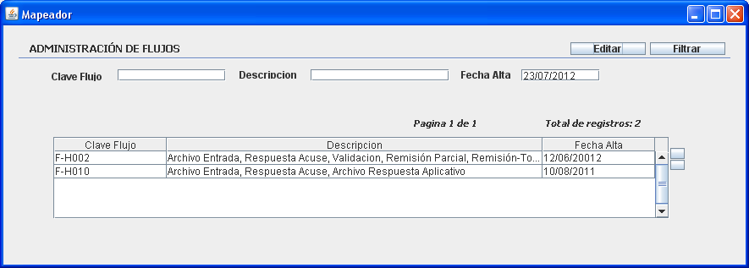
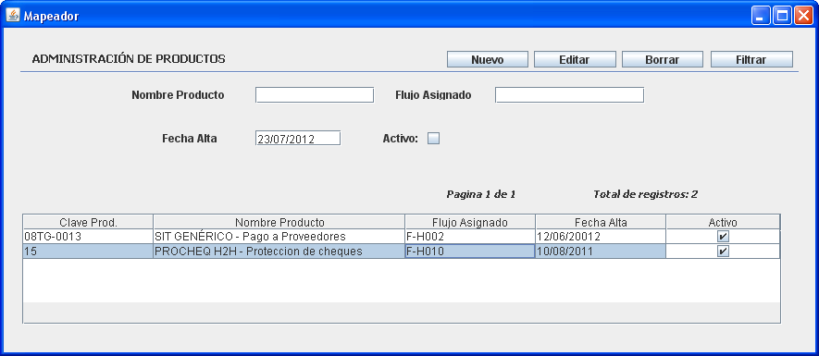
Procesos pricipales identificados Catalogos Base
Catalogo de flujos, contiene el ciclo completo de un archivo, desde que la información que se recibe por parte del cliente hasta el ultimo paso del mismo (Archivo entrada, Acuse, Validación, Remisión Parcial, Etc.)
Alta de productos que ofrecen al cliente, y asignación de los pasos necesarios para su procesamiento en el sistema (flujo)
Un flujo puede ser utilizado por más de un producto, incluso si el usuario diseña nuevos productos estos podrían utilizar un flujo existente.

Slide 9
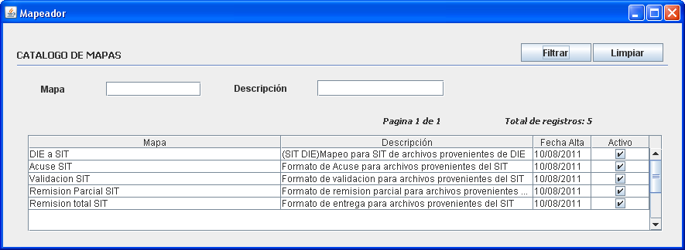
Procesos pricipales identificados Catalogos Base
Los mapas los construye DyD y los sube al catalogo, el usuario sólo podrá darlos de baja y asignarles una descripción de su preferencia

Slide 10
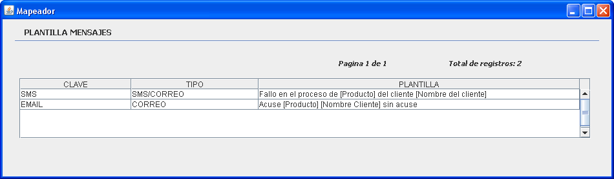
Procesos pricipales identificados Alertamientos
El sistema contará con un catalogo de plantillas, que permitirán preconfigurar mensajes y contenidos para asociarlas a flujos y permitir que cada proceso (cliente-producto-canal) tenga un alertamiento personalizado
Los alertamientos pueden servir para usuarios internos y/o clientes

Slide 11
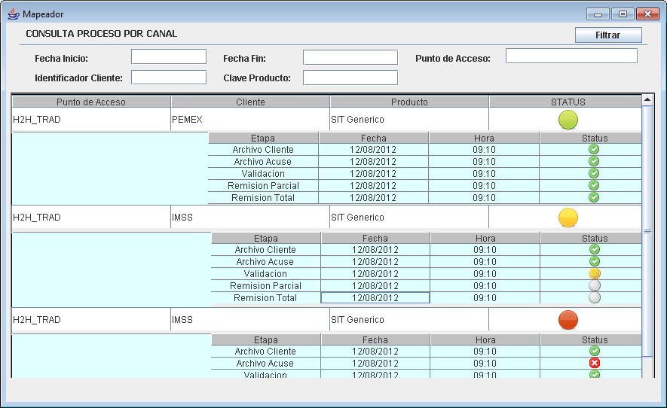
Procesos principales identificados Monintorización de procesos
El sistema generará información para tres tipos de seguimiento:
Seguimiento propio de Mapeador donde se mostrará el flujo correspondiente a los archivos recibidos, así como el resultado en cada uno de sus pasos.
Log de eventos, se registra toda la actividad de sistema: accesos, cambios de configuración, creación de nuevos usuarios, cambios de perfil, Etc.
Eventos en el Mapeador que serán enviados a HOST para su visualización en el Tracking

Slide 12
Procesos pricipales identificados Bitacora de eventos
Se contará con una ventana para el seguimiento de los eventos, en ella se podrá dar seguimiento a toda actividad del usuario en el sistema, el tipo de eventos a registrar son:
Login
Alta, baja y cambios en catálogos, procesos, programaciones, etc.

Slide 13
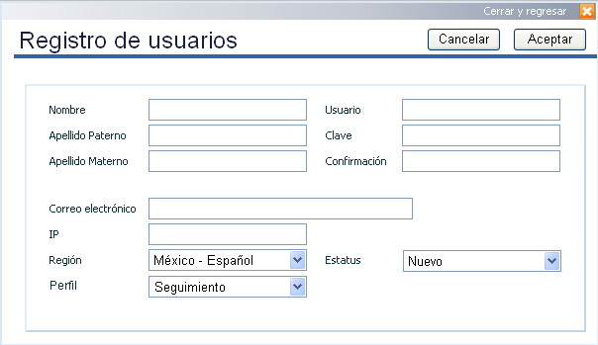
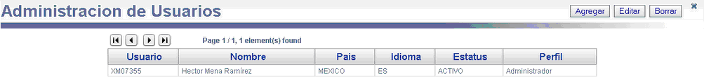
Procesos pricipales identificados Esquema de seguridad
Se contará con una ventana para el alta de nuevos usuarios.
En la administración de usuarios se podrá cambiar el perfil de un usuario existente, desactivarlo, esto proporcionara el mantenimiento suficiente para el mantenimiento de los usuario en el sistema.

Slide 14
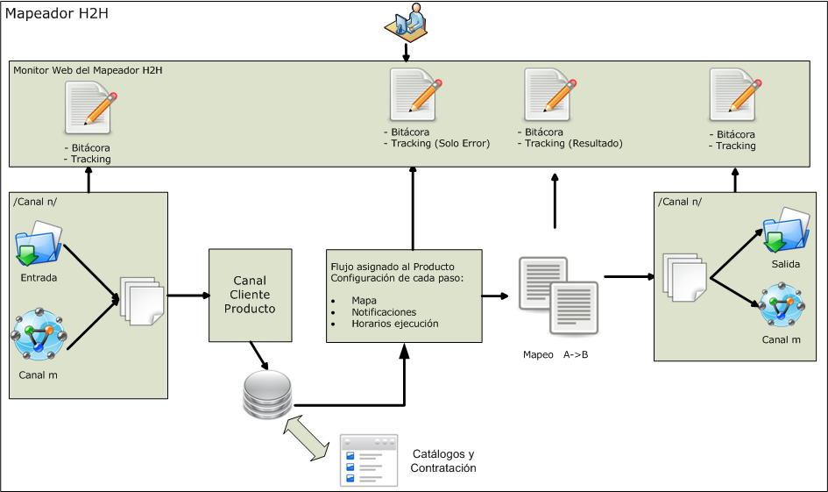
Flujo interno Mapeador

Slide 15
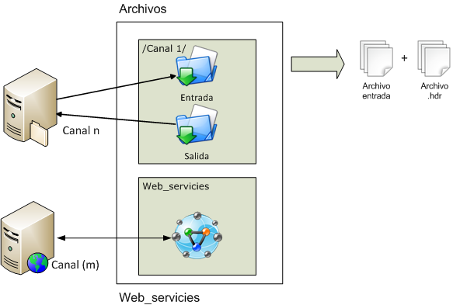
Estándar de comunicación entrada
Contenido del Archivo .hdr o contrato WS
Canal que lo solicita
Identificador del cliente
Producto
El flujo del lote (Para uso futuro)
El mapa del archivo (Para uso futuro)
El lote del archivo
Tipo de archivo (Entrada, acuse, etc.)
Error en mapeo (Sin uso en la entrada)
Chechsum del archivo (Para validar integridad)

Slide 16
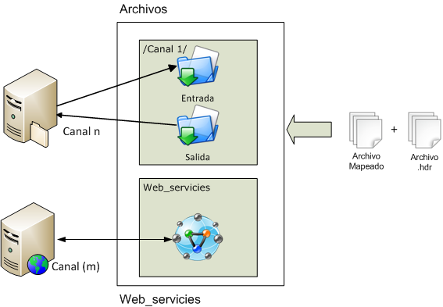
Estándar de comunicación salida
Contenido del Archivo .hdr o contrato WS
Canal que lo solicita
Identificador del cliente
Producto
El flujo del lote (Para uso futuro)
El mapa del archivo (Para uso futuro)
El lote del archivo
Tipo de archivo (Sin uso salida)
Error en mapeo
Chechsum del archivo (Para validar integridad)

Slide 17
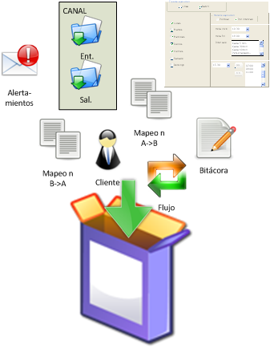
Resumen
Funcionalidades modulares que al integrar piezas diferentes, se obtiene un nuevo producto que puede ser ofrecido a un cliente de forma inmediata.

